Slide 1

Platform Business
Agenda — Jason 발표 파트
플랫폼 사업 추진 방향
01 왜 지금인가 — 보험시장의 구조적 변화
Business Briefing
02 우리의 전략적 선택 — 보험시장의 팔란티어
2026.04.13
아이지넷
사업간담회
03 KC — OS의 핵심 엔진
04 보험시장 OS 생태계 전체 흐름
05 Phase별 실행 계획
06 디지털 트윈 — 보험시장 시뮬레이션
07 기대 성과
플랫폼 사업 추진 방향 보고
참석자
Charles
회장
Jason
플랫폼사업본부장
Joseph
사업전략경영기획실장 · 이사
APRIL 13, 2026 · CONFIDENTIAL

Slide 2
01 · WHY NOW
보험시장에 구조적 변화가 시작됐다
01
02
03
리드 파이프라인의
입구가 바뀌고 있다
규제산업에서 AI는
아무나 쓸 수 없다
지식이 체계화된
회사가 시장을 지배한다
사용자들이 보험 정보를 bodoc이 아닌 ChatGPT에 먼저 묻기 시작했다. 정보 탐색 채널의 이동은 유입 감소로 이어진다.
범용 AI는 보험 도메인에서 오답을 낸다. 금융소비자보호법 위반 리스크. 이것이 오히려 우리의 기회다.
AI를 제대로 쓰려면 도메인 지식이 먼저 구조화되어야 한다. 지금 기초를 놓는 회사가 3년 후 시장의 인프라가 된다.
위협과 기회가 동시에 열려 있다.
지금 움직이는 회사가 인프라가 되고, 늦은 회사는 그 위에 올라타는 플레이어가 된다.

Slide 3
02 · STRATEGIC CHOICE
우리의 전략적 선택
VISION STATEMENT
아이지넷은
보험시장의 팔란티어가 된다
팔란티어 & 온톨로지
팔란티어는 단순한 데이터 분석 툴이 아니다. 정부·군·기업의 데이터를 온톨로지 구조로 연결해 의사결정 OS를 만든다. 한번 구축되면 그 조직은 팔란티어 없이는 움직이지 못한다.
지식 인프라 — KC
유통 인프라 — 리드 파이프라인
보험 도메인 지식을 구조화한 온톨로지 엔진.
LLM은 교체되어도 KC는 교체되지 않는 자산이다.
bodoc + CRM + GA 네트워크.
리드 생성부터 계약까지 전체 파이프라인을 보유한다.
앱은 대체될 수 있다, 그러나 인프라는 쉽게 대체되지 않는다.

Slide 4
03 · KNOWLEDGE CORE
KC — 보험 도메인을 구조화한 지식 엔진
①
Concept
보험 용어·개념 정의
One Source, Triple Use
②
↓
KC 카드 하나가 AIO 콘텐츠(외부 권위), Clark/Lois AI 지식 베이스(진단 품질),
도메인 교육(온보딩)을 동시에 해결한다.
Risk-type
고객 리스크 유형 분류
③
↓
Rule
진단 조건·로직
④
↓
Evidence
판단 근거 데이터
핵심 전략 자산
⑤
↓
LLM(AI 엔진)은 교체할 수 있다.
KC 온톨로지는 교체할 수 없는 자산이다.
KC가 쌓일수록 경쟁사가 따라올 수 없는
지식 해자(moat)가 형성된다.
Playbook
리드 전환·배정 전략
⑥
↓
Policy
규제 준수·출력 통제
⑦
↓
Case
성공 케이스 피드백 축적
어떤 분야의 지식을 개념·관계·규칙으로 구조화한 체계. KC가 바로 보험 도메인의 온톨로지다.
온톨로지란?

Slide 5
04 · ECOSYSTEM
지식에서 계약까지 — 하나의 흐름으로 연결
Case 피드백 루프 — 계약 데이터가 KC를 강화한다
더파트너스
KC
Clark / Lois
리드 전환
CRM 플랫폼
자체 GA · 보닥플래너
Knowledge Core
7종 카드·온톨로지
KC 기반 AI 진단
(브랜드명 검토 중)
aGCR 스코어링
배정 최적화
리드 배분
·상담 관리
제휴 GA · 보험사
외부 채널 파트너
파트너 임베디드
헬스케어 · 핀테크 앱
아이지넷 자체 설계 리드 품질 스코어링 모델.
전환 가능성·예상 수익·유지율·비용 종합 → 최적 설계사 자동 배정.
aGCR이란?

Slide 6
05 · ROADMAP
단계별로 검증하며 확장한다
현재 진행 중
Phase 1.5
Phase 2
Phase 3
Phase 1
시장 검증
자동화 확장
시장 예측
KC 지식 체계가 실제 운용 가능한가?
KC 기반 AI 진단이 전환율을 높이는가?
Agent 기반 자동 배정이 더 효율적인가?
시뮬레이션으로 시장을 예측할 수 있는가?
KC Admin MVP 개발
7종 카드 입력 시작
추가 인프라 비용 없음
Clark/Lois 독립 웹뷰 런칭
FC 리드 핸드오프 연동
전환율 A/B 데이터 수집
aGCR 스코어링 본격 운용
Graph RAG 도입
보험사 API 연동 확장
디지털 트윈 엔진 구축
보험시장 시나리오 시뮬레이션
Case 자동 보정 파이프라인
Phase 1.5 완료 후
Case 500건 축적 후
각 Phase는 기술 개발이 아닌 비즈니스 가설 검증의 단계다.
검증이 완료될 때마다 다음 단계의 투자 근거가 만들어진다.
설계 원칙

Slide 7
06 · DIGITAL TWIN
데이터가 쌓이면, 시장을 예측할 수 있다
KC·Clark·CRM을 통해 축적된 실제 데이터로 보험시장의 가상 복제본(디지털 트윈)을 만든다.
"이 조건이 바뀌면 시장이 어떻게 움직이는가"를 사전에 시뮬레이션한다.
시뮬레이션 항목
할 수 있게 되는 것
고객 행동 예측
리스크 유형별 고객이 어떤 시점에 전환되는가
설계사 배정 최적화
어떤 설계사에게 어떤 리드를 줄 때 계약률이 가장 높은가
진입 전제 조건
Case 카드 500건 이상 축적
Phase 2 Agent · Graph RAG 인프라 완성
고객·설계사·상품·보험사·채널 5개 노드 데이터 확보
상품·채널 전략 검증
신규 상품 출시 시 예상 반응을 사전에 시뮬레이션
규제 변화 대응
정책 및 규제 변화 사전 대응
실제 세계의 시스템을 데이터로 복제한 가상 모델. 제조업에서는 공장을 가상 복제해 생산 최적화에 활용한다. 아이지넷의 디지털 트윈은 보험시장 전체를 가상 복제해 움직임을 사전에 시뮬레이션하는 것을 목표로 한다.
디지털 트윈이란?

Slide 8
07 · EXPECTED OUTCOMES
아이지넷이 도달할 포지션
단기 · Phase 1~1.5
중기 · Phase 2
장기 · Phase 3
검증과 첫 레퍼런스
자동화와 외연 확장
보험시장 인프라
Clark/Lois 전환율 데이터 확보
aGCR 자동 배정 가동
디지털 트윈 가동
KC의 사업적 가치를 수치로 증명
설계사 생산성 향상, 리드 낭비 감소
시장 예측·시나리오 시뮬레이션
파트너 임베디드 첫 레퍼런스
aGCR 등급별 단가 차등화
KC = 교체 불가 자산
외부 Acquisition 채널 확장 가능성 실증
품질 기반 수익 모델 전환
경쟁사가 살 수 없는 지식 해자
GA 데이터 파이프라인 구축
복수 채널 데이터 축적
보험사·GA 의존 인프라 구축
외부 GA SaaS 공급 모델(AI CRM)의 원형 확보
KC 진단 품질 고도화
플랫폼 락인 완성
아이지넷은 보험 상품을 파는 회사가 아니다.
보험시장이 작동하는 방식 자체를 설계하는 보험시장의 팔란티어가 된다.

Slide 9
Joseph · 사업전략경영기획실장
아이지넷의 주가 관리 추진 방향
01 · 비즈니스 구조 비교
02 · 손익 3개년 비교
03 · 아이지넷 주가 위치 및 전망
04 · 아이지넷 주가 전략
05 · 결론

Slide 10
01 · 비즈니스 구조 비교
3사 핵심 비즈니스 모델 비교
구분 | 아이지넷 (AIJINET) | 인카금융서비스 | Goosehead Insurance
설립·상장 | 2014년 / 2025.02 코스닥 | 1999년 / 2022.02 코스닥 | 2003년 / 2018.04 NASDAQ
핵심 비즈니스 | AI 보험 인프라 플랫폼 (B2C bodoc앱 + B2B SaaS) | 대형 독립 GA 설계사 직접 관리 | 프랜차이즈 GA 플랫폼 (You Sell, We Service)
AI 역할 | KC 기반 Clark/Lois AI 진단 + First Connect 리드 배정 | IIMS 업무지원시스템 (AI 아님, 효율화 도구) | Aviator 비교견적 + Salesforce CRM
OPM (최신) | 8.53% (2025) 성장 초기 | 9.28% (2025) 성숙 GA | 20.37% (2025) GAAP
시가총액 | ₩439억 (2026.04) | ₩5,759억 (2026.04) | ₩2.4조(2026.04)
PSR | 1.13x | 0.43x | 2.8x
PER | 17.04x | 8.29x | 70.8x

Slide 11
02 · 손익 3개년 비교
3개사 손익
매출
2023
2024
2025
영업이익
2023
2024
2025
영업이익
증감
아이지넷 (AIJINET)
인카금융서비스
Goosehead (GSHD)
130억
233억
390억 ↗[YOY +67.3%]
-32억 (적자)
3.5억 OPM 1.5%
33억 OPM 8.5% ↗
YOY +843% (흑자전환)
5,568억
8,323억
1조 217억 ↗ [YOY +22.7%]
465억 OPM 8.3%
863억 OPM 10.4%
948억 OPM 9.3% ↗
YOY +2.0% 개선 (안정 성장)
3,789억
4,560억
5,297억 ↗ [YOY +16.1%]
478억 OPM 12.6%
885억 OPM 19.4%
1,078억 OPM 20.4% ↗
YOY +7.8%(레버리지 작동)
* Goosehead 환율: 2023말 ₩1,289/$ 2024말 ₩1,472/$ 2025 ₩1,450/$(추정)

Slide 12
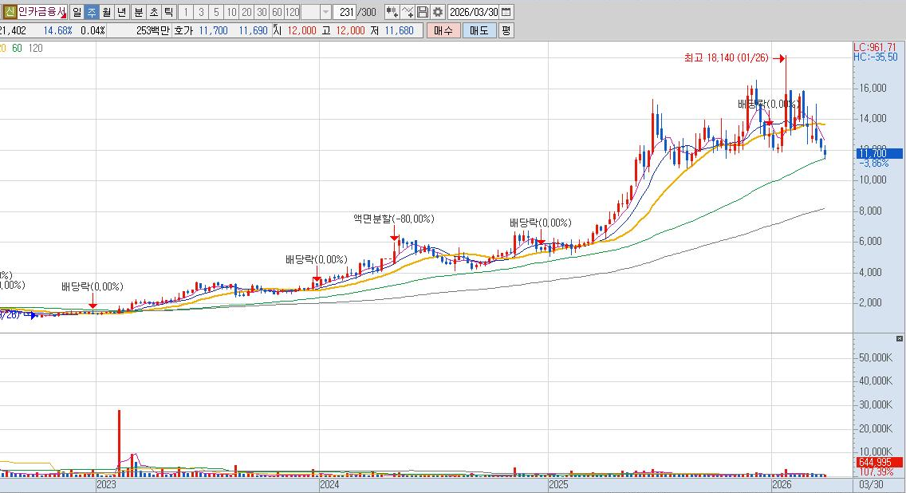
03 · 아이지넷 주가위치 및 전망
인카금융서비스 — 코스닥 이전상장 이후
2022년 2월 코스닥 이전상장 | 매출증가, OPM개선으로 지속적인 주가 상승 | 현재 11,000원대 (2026.04 기준)
인카 9.5x 성장 연말 시총: 2022: 692억 → 2023: 1,629억 → 2024: 2,882억 → 2025: 6,581억

Slide 13
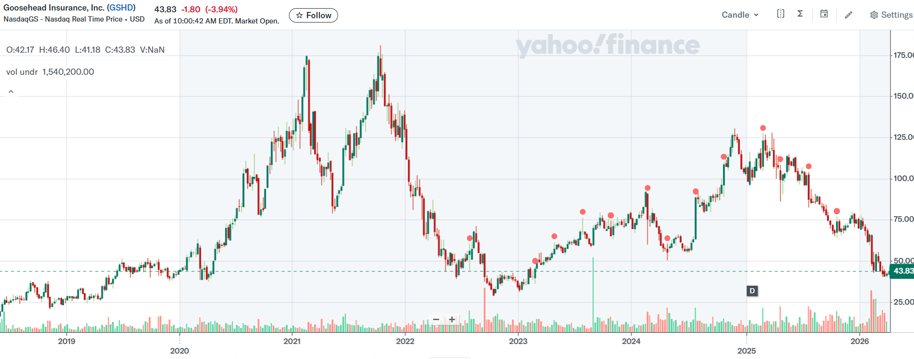
03 · 아이지넷 주가위치 및 전망
Goosehead Insurance — NASDAQ 상장 이후
2018년 4월 NASDAQ 상장 | 2021.10 ATH $181.30 → 2022 급락 → 회복 | 현재 $42대 (2026.04 기준)
GSHD 2.5x 성장 연말 시총(원화): 2022: 1조 6,558억 → 2023: 3조 5,447억 → 2024: 5조 7,260억 → 2025: 4조 1,447억

Slide 14
03 · 아이지넷 주가위치 및 전망
주가 사이클 비교
GSHD
2018~2021
2022 (위기)
2023~2024
IPO 후 폭발 성장
상장시총 3,800억
과잉 확장 부작용
EBITDA 16.5% 급락
구조조정 완료
EBITDA 32%
인카금융서비스
2022
2023
2024~
코스닥 상장
시총 925억·OPM 6.8%
매출 +39%
OPM 8.3%·설계사 확대
지속적인 매출 성장
OPM 10.4%
아이지넷
2025.02 상장
2026.04.09 현재
향후 12~18개월
공모가 7,000원
시총 1,267억
시총 439억
OPM 8.5%
보닥 DB Saas 공급 확대
OPM 개선
아이지넷은 25년 매출 성장 YOY 67.3%, OPM 8.5% 달성
Goosehead 2020년 매출 성장 YOY 51% , 인카의 2022년 OPM 6.8% 주가 구간에 아이지넷이 해당한다고 판단.
두 회사 모두 해당 구간이후 1~3년 내 시총 3~8배 성장 달성.

Slide 15
04 · 아이지넷 주가 전략
Valuation_주가 관리 전략
구분 | 아이지넷 | 인카금융서비스 | 쿠콘 | 이노룰스
현재주가 (26.04.09) | 2,405원 | 11,700원 | 26,800원 | 7,030원
EPS (25년 12월말) | 141원 | 1,410원 | 2,105원 | 499원
PER (현재) | 17.04x ▲고평가 | 8.29x | 12.73x | 14.09x
시가총액 | 439억 | 5,764억 | 2,705억 | 364억
핵심 과제: 아이지넷 PER 17.04x = 동종 업체 중 최고 수준. 이는 시장이 성장 기대를 이미 반영
→ 실적으로 정당화하거나, AI 플랫폼 재평가로 배수를 유지 및 확대해야 함.
주가 관리 전략
01 · EPS 성장 증명
현재 EPS 141원. 목표: 250~300원. OPM 10%+ 달성 시 EPS × PER 20x = 시총 600억
02 · 리드 SaaS 공급 레퍼런스 확대
외부 GA 리드 공급 확대 → OPM 개선 → SaaS 회사로 재분류 → 시총 1000억(PSR 2x)
03 · AI OS 내러티브
‘보험 GA’에서 ‘AI 인프라 유통회사’로 내러티브 전환. → PSR 3~5배 적용 시 시총 2000억 초과.
선결 과제: 수습개선 위한 신규 개인, 기관투자자 IR 확대
→ 현재 VC등 기존 기관투자자 주주 매도 Needs 없음.

Slide 16
04 · 아이지넷 주가 전략
동종 AI SaaS 비교기업 밸류에이션
쿠콘
데이터 API 플랫폼
(마이데이터)
시총
2,725억
PER
12.7x
영업이익 2025
188억
슈프리마
AI 보안 SaaS
및 솔루션
시총
3,205억
PER
10.2x
영업이익 2025
327억
웹케시
B2B 금융 AI
에이전트/SaaS
시총
1,132억
PER
9.1x
영업이익 2025
134억
케이아이엔엑스
클라우드 허브
IX 플랫폼
시총
4,978억
PER
29.1x
영업이익 2025
310억
모니터랩
클라우드 보안
SaaS (SECaaS)
시총
407억
PER
64.1x
영업이익 2025
65억
클라우드 업체 고 PER 적용 1. 확장성: 하드웨어 추가 없이 소프트웨어 만으로 글로벌 서비스 가능[높은 이익 성장 기대율 부여]
2. 구독모델: 고정적인 반복매출(Recurring Revenue) 발생 가능[실적 안정성에 높은 배수 부여]
3. 전환비용: 한번 구축된 환경 전환 어려움(Lock-In)[장기 생존가능성에 배수 부여]

Slide 17
결론
아이지넷의 IR POINT
01 · 아이지넷 ≠ 단순 GA
02 · 현재는 '투자 초기' 구간
KC 기반 Clark/Lois AI 진단 + First Connect 리드 배정 SaaS 외부공급
→ 보험 AI 인프라 유통 회사.
인카의 코스닥 상장 직후(2022), Goosehead의 NASDAQ 상장 초기(2018)와 동일한 구간.
→ 두 회사 모두 3~5년 내 시총 3~15배 성장.
03 · OPM 개선 경로 명확
04 · 리레이팅 트리거 존재
매출 증가 시 OPM 개선되는 영업레버리지 구간 진입
→ 2025년 영업이익 YOY +843%(3.5억→33억)
FIRST CONNECT 구축 및 OS 판매 → '보험 GA'에서 '보험 AI 인프라 유통 회사'로 내러티브 전환
→ PSR 멀티플 3~5배 재평가 가능.
"보험을 파는 회사가 아니라, 보험이 팔리는 인프라를 만드는 회사"

